Slide 1
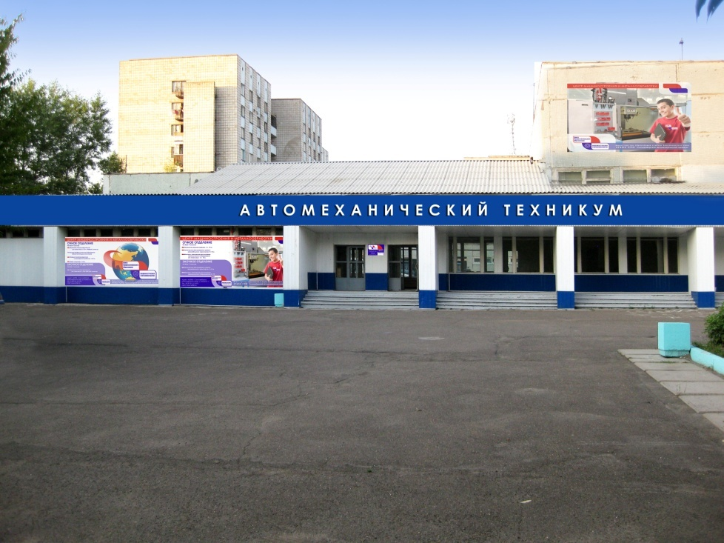
КГБОУ СПО «Сосновоборский автомеханический техникум»
Заявка на участие в конкурсном отборе на создание Центра молодежного инновационного творчества

Slide 2
Перечень технических специальностей и профессий, реализуемых в техникуме
Среднее профессиональное образование | Начальное профессиональное образование
150411 Монтаж и техническая эксплуатация промышленного оборудования (по отраслям) | Сварщик (электросварочные и газосварочные работы)
151001Технология машиностроения | Станочник (Оператор станков с ПУ)
190604 Техническое обслуживание и ремонт автомобильного транспорта
Реализуются программы дополнительного профессионального образования в количестве 18 единиц Контингент обучающихся, всего – 965 человек Количество работников - 178 , в том числе количество преподавателей и мастеров производственного обучения – 66, их них 72,6% имеют первую и высшую квалификационную категорию

Slide 3
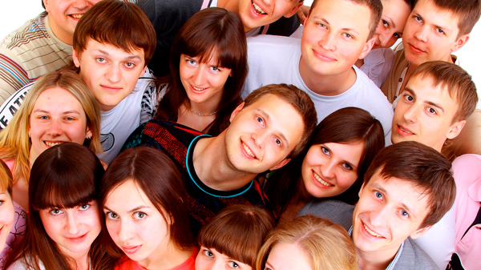
География набора абитуриентов
Учащиеся 5-ти школ г.Сосновоборска
Учащиеся школ районов края
Учащиеся школ Бархатово, Есаулово
Взрослое население (заочное отделение, допподготовка)
Учащиеся школ п.Подгорный
Учащиеся школ г.Железногорска
Учащиеся школ п.Березовка

Slide 4
Наши стратегические партнеры
Центрально- Сибирская
Торгово-промышленная
палата
ОООР
«Союз машиностроителей
России»
ОАО «Красмаш»
КГБОУ СПО
«Сосновоборский
автомеханический
техникум»
СКАД г. Дивногорск
ООО «К и К»
ООО ПТО г. Сосновоборск
ОАО «ИСС»
им. М.Ф. Решетнева
Сибирский Федеральный
университет
ЗАО «СИМАКО»
Notes:
4

Slide 5
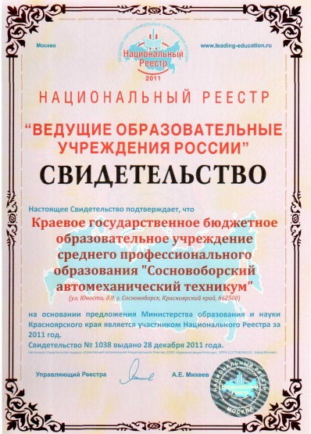

Наши достижения
– победа в краевом конкурсе на создание высокотехнологичного Центра
2011
– открытие Центра машиностроения и металлообработки
2012
– включение техникума в национальный реестр «Ведущие образовательные учреждения России»
2011
– получение статуса «Лучшее учебное учреждение России»
2012
– презентация проекта Краевого инновационного образовательного центра машиностроения на Международном конкурсе инновационных проектов «Инициативы-2012», выход в финал
2012

Slide 6
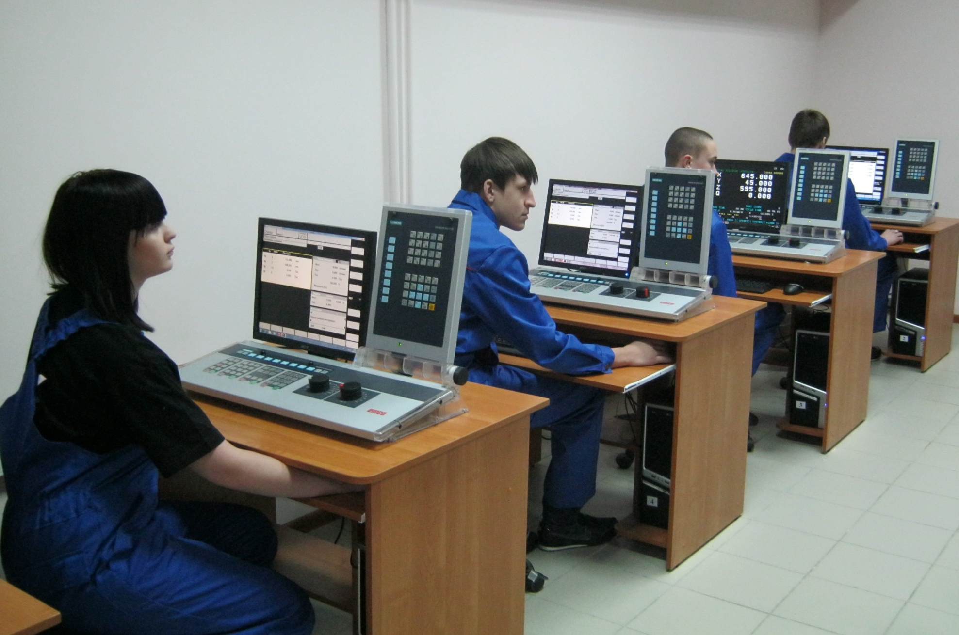
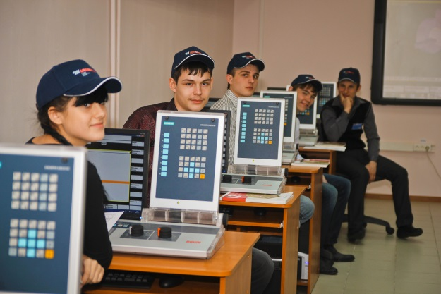
Интерактивный класс

Slide 7
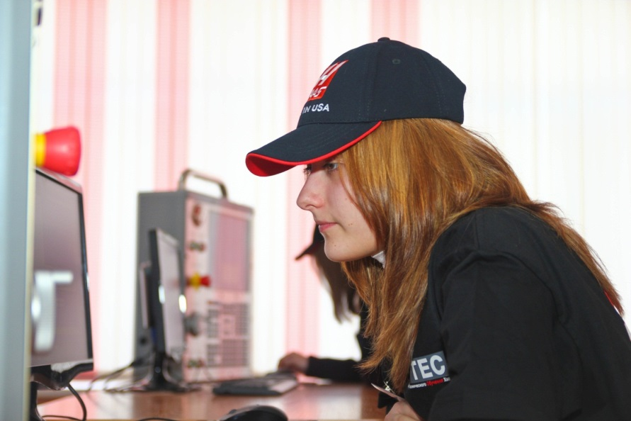
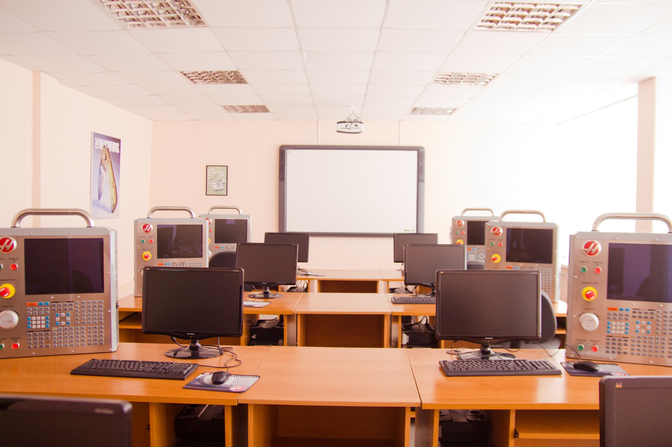
Технологический класс

Slide 8
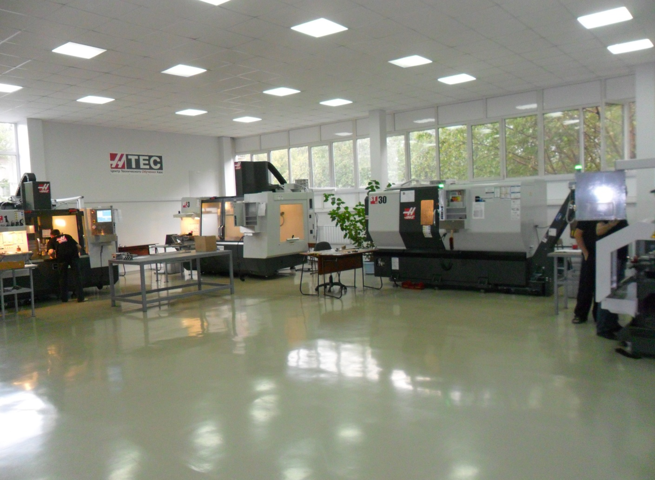
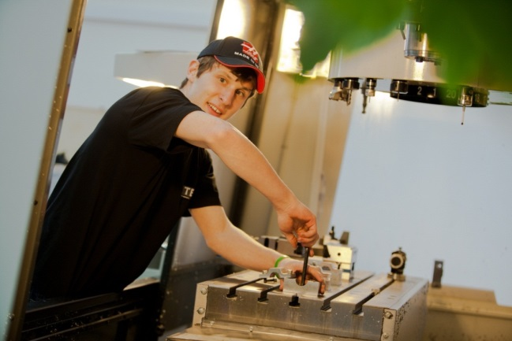
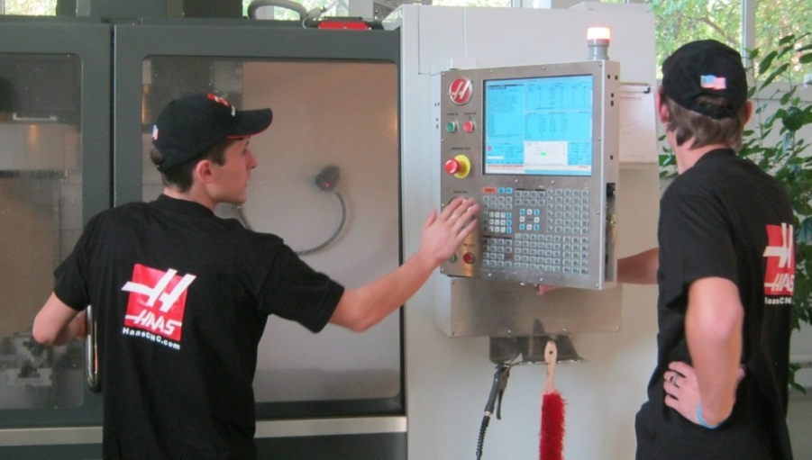
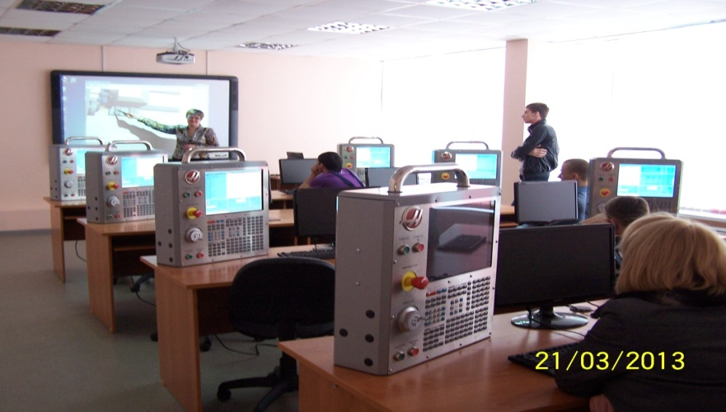
Центр машиностроения и металлообработки

Slide 9
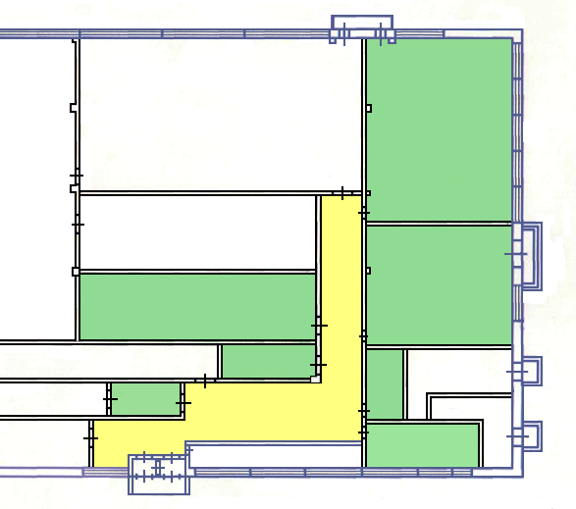
Планировка центра машиностроения и металлообработки
1- производственная лаборатория №1 | 182,0
2- центр молодежного инновационного творчества | 104,0
3- технологический класс | 56,0
4- интерактивный класс | 54,2
5- инструментальная | 15,8
6- комната мастеров | 21,6
7- гардероб | 15,0
8- холл | 85,0
Общая площадь: | 534 м2
1
2
3
5
7
6
8
Площади Центра машиностроения и металлообработки
4
Холл
Центр молодежного инновационного творчества

Slide 10
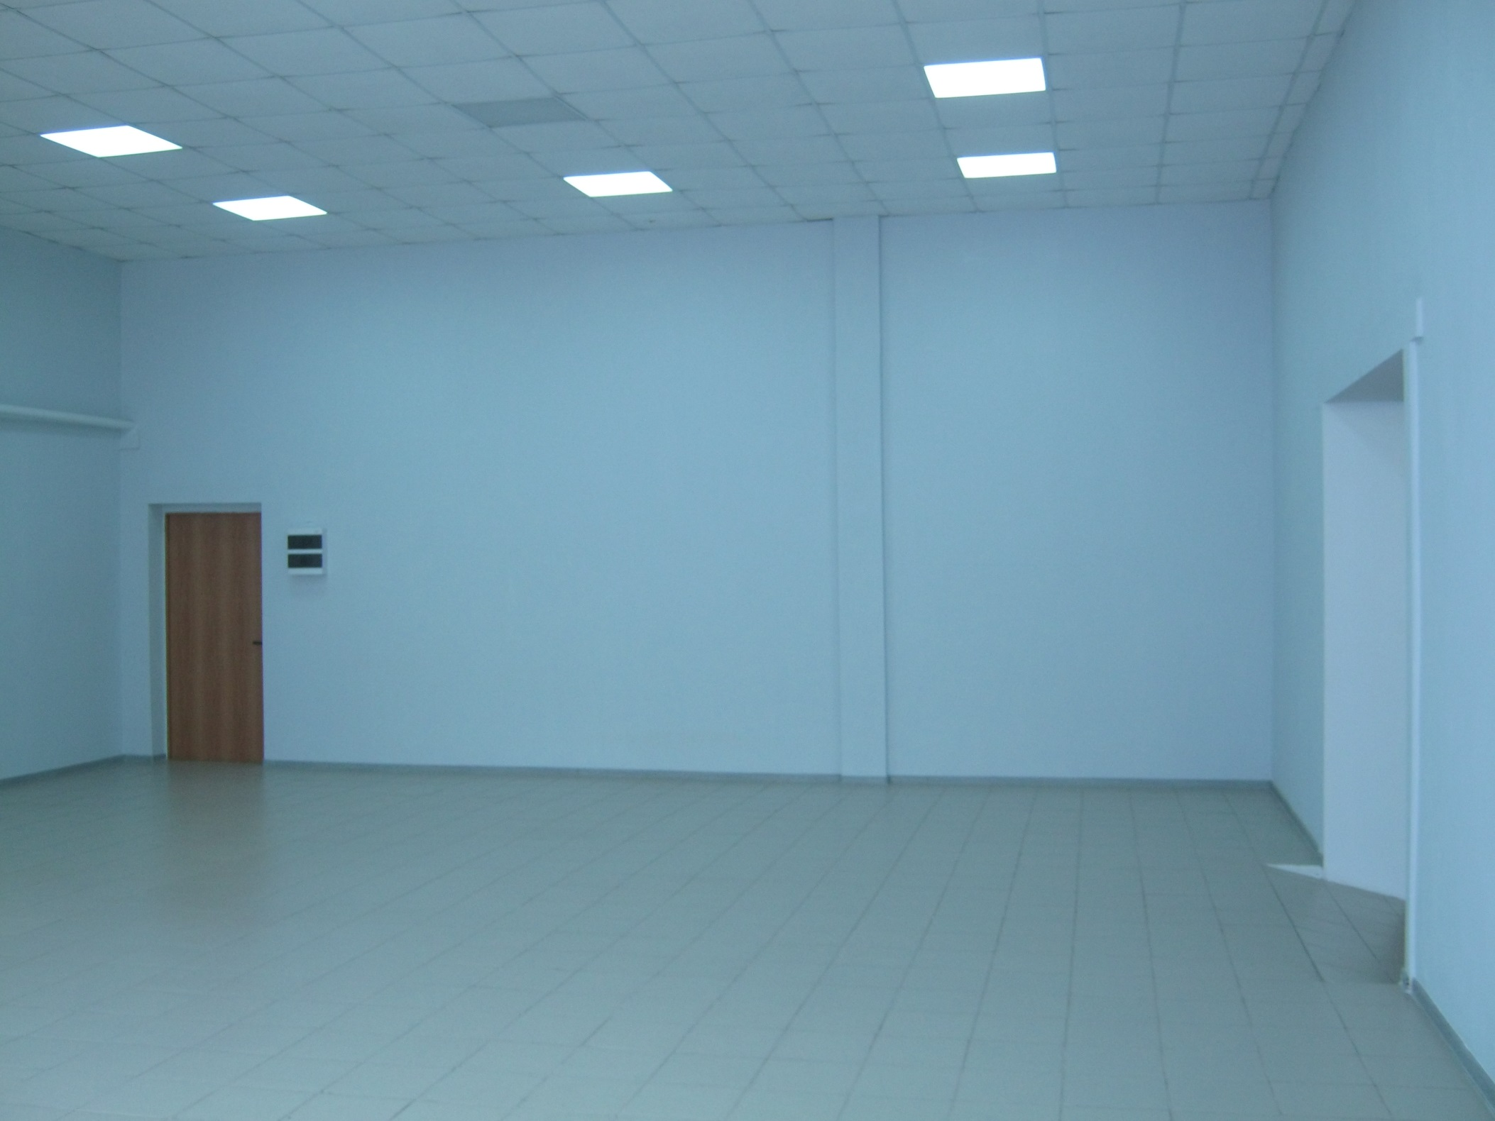
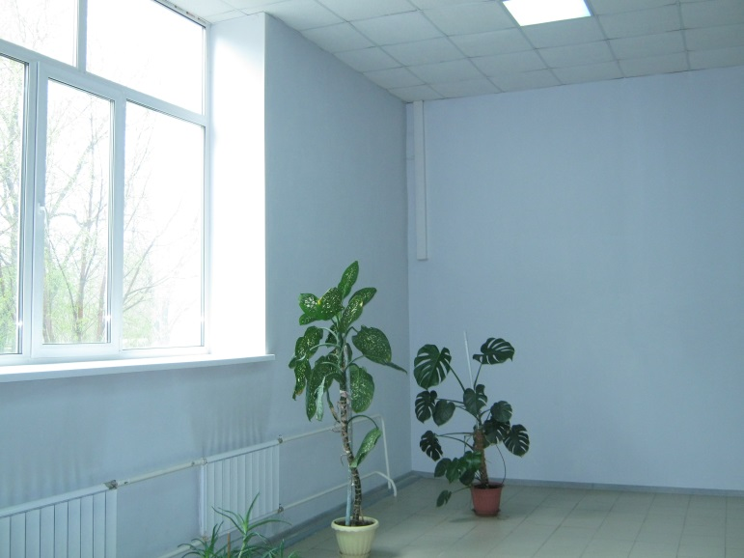
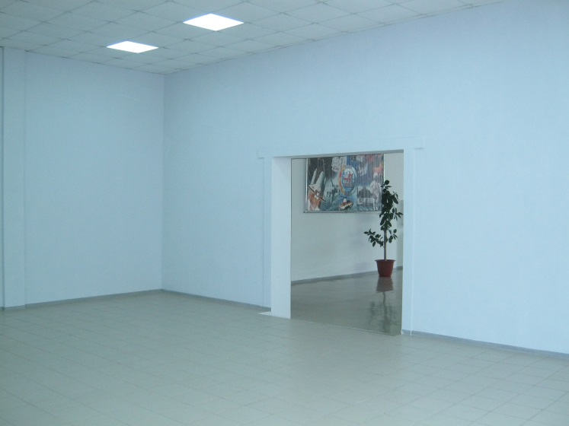

Slide 11

Целесообразность создания Центра молодежного инновационного творчества на базе Сосновоборского автомеханического техникума
Во-первых, возможность создания высокотехнологичного комплекса, включающего в себя Центр машиностроения и металлообработки
Во-вторых, слабая техническая грамотность абитуриентов из-за отсутствия базы для развития технического творчества молодежи
В-третьих, заинтересованность работодателей в высококвалифицированных специалистах технического профиля
В-четвертых, наличие учебно-методических и кадровых ресурсов для организации работы ЦМИТ

Slide 12
Направления деятельности
КГБОУ СПО «Сосновоборский автомеханический техникум»
Центр молодежного инновационного творчества
Центр машиностроения и металлообработки
Развитие технической и компьютерной грамотности
Развитие навыков экспериментальной и проектной деятельности
Возможность быстрого изготовления деталей на основе созданных прототипов

Slide 13
«Если Вы хотите заблаговременно спланировать один год, выращивайте рис.
Если Вы хотите заблаговременно спланировать одно десятилетие, выращивайте деревья.
Если Вы хотите заблаговременно спланировать одно столетие, обучайте людей».
Tschuang-Tse

Slide 14
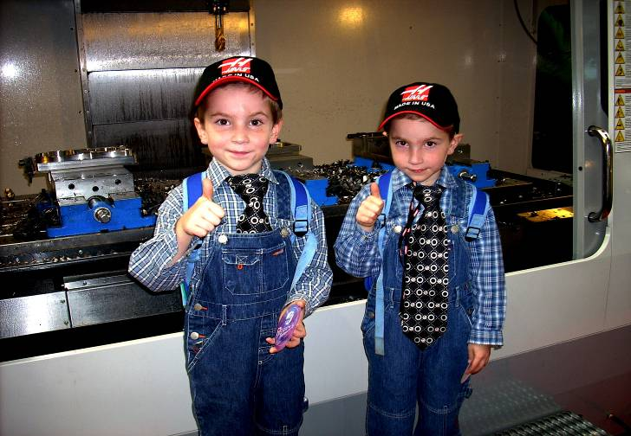
В ВАШИХ РУКАХ НАШЕ БУДУЩЕЕ!

Slide 15
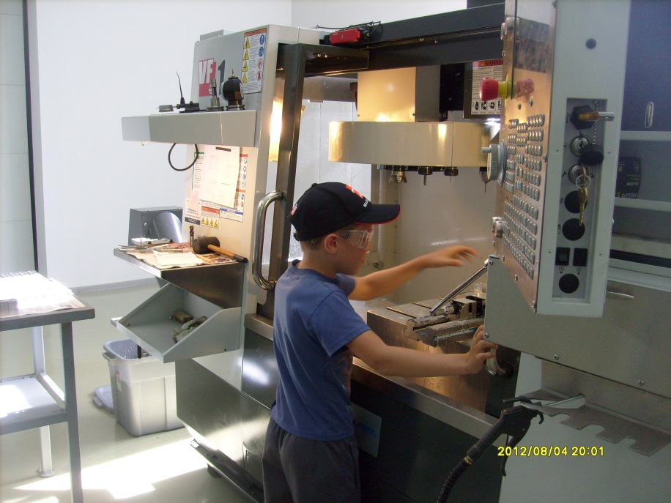
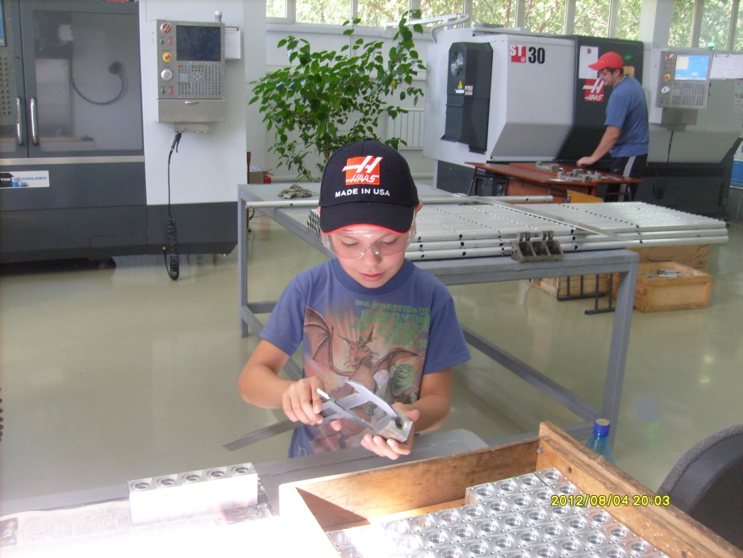
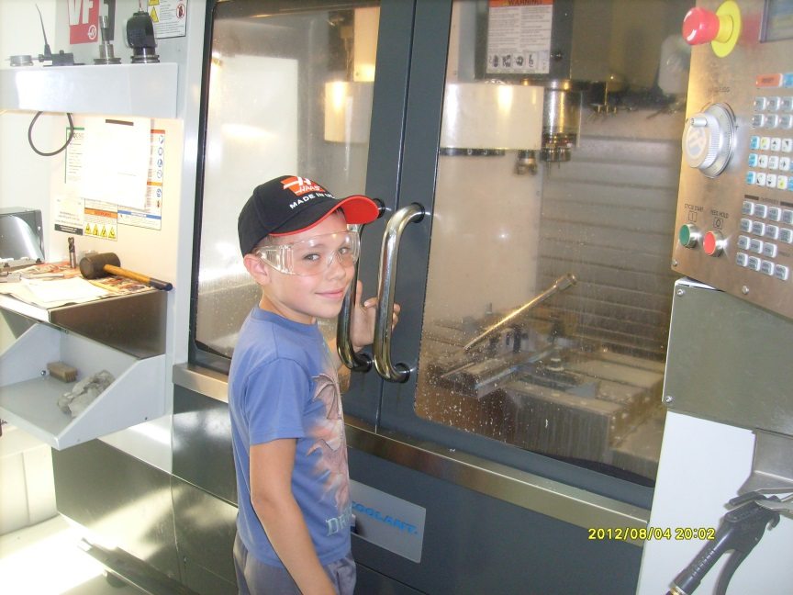
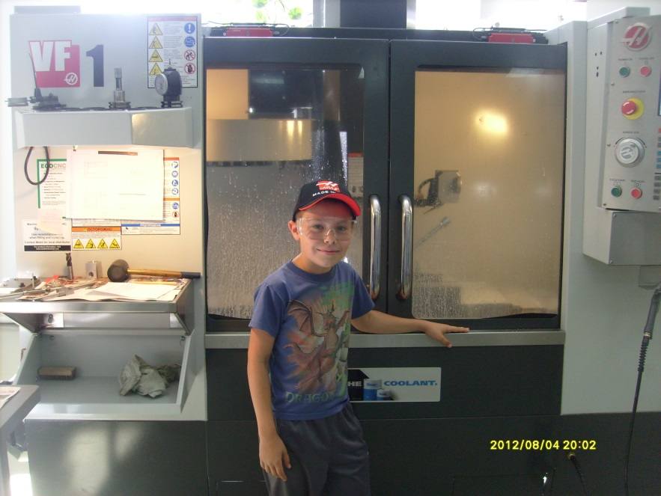
В ВАШИХ РУКАХ НАШЕ БУДУЩЕЕ!

